Slide 1

菜单推荐系统
Menu recommendation system
汇报小组：G04 汇报人：侯兢喆 汇报时间：2023年10月24日
小组成员：
侯兢喆
阮星榜
韩晨烨
朱化宇

Slide 2
目录
CONTENT
01 . 项目背景与意义
03 .项目功能及工作流程
05 . 参考资料
Project background and significance
Project functions and workflow
reference material
02 . 项目阶段目标
04 .风险评估及对策
06 . 小组成员分工及评价
Project phase goals
Risk assessment and countermeasures
Division of work and evaluation among team members

Slide 3
PART 01
项目背景与意义
Menu recommendation system

Slide 4

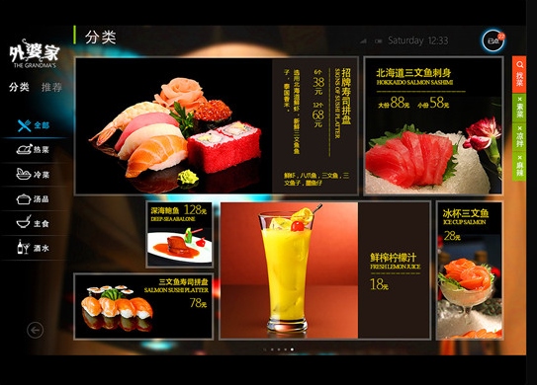
项目背景与意义
信息过载
现今菜肴品类繁多，社会从吃得饱走向吃得好，人们在饮食上的要求越来越多。但是随着时代的不断发展和更新，出现了越来越多可供人们选择的食物。而食品选项众多，用户可能会感到选择困难。信息过载使得用户希望能够快速找到满足其口味和需求的食物。
因此快速帮助用户筛选菜单或者推荐菜单的需求愈加明显。

Slide 5
项目背景与意义
用户个性化需求
口味
现代消费者越来越寻求个性化的体验。他们期望餐饮业务能够理解其口味、偏好和饮食需求，并提供相应的建议。
约束
不同人有不同的口味和偏好，包括对辣、酸、甜、咸等味道的偏好，以及对某种菜系或风味的特殊喜好。
许多人有特殊的饮食需求或约束，如素食、无麸质、无乳制品、过敏和宗教饮食规定。
一些人有特定的饮食习惯，如低碳水化合物、减肥、高蛋白质或无糖饮食.
一些用户可能寻求快速的食物送达，而其他人可能更喜欢精心准备的美食。
......
习惯

Slide 6
项目背景与意义
数据可用性增加
技术进步
随着社会数字化程度的提高，可用的数据量也增加了。这些数据包括用户历史订单、评分、评论，以及食材库存等信息，都可用于菜单推荐系统。
机器学习和人工智能技术的快速发展为开发个性化的推荐系统提供了有力的工具。这些技术可以分析大量数据，理解用户偏好，并提供精准的建议

Slide 7
项目背景与意义
提高便利性与个性化
减少选择困难
商业价值
菜单推荐系统帮助用户找到他们喜欢的食物，提供个性化的用餐建议，增加用户的满意度和忠诚度
对于拥有大量菜单选项的餐厅来说，用户可能会感到选择困难。菜单推荐系统简化了选择过程，提供了有针对性的建议，减轻了用户的选择负担
菜单推荐系统可以增加餐饮业务的销售额，因为它们有助于提高用户的订购频率和订单价值。此外，它们还可以增加用户忠诚度，因为提供了个性化的体验

Slide 8
PART 02
项目阶段目标
Menu recommendation system

Slide 9
项目阶段目标
第一阶段目标：（第4周-第6周）
通过网络搜集相关资料，丰富完善项目计划书，针对项目进行可行性分析，进行项目需求分析，确定项目执行计划，做好前期执行准备。
第二阶段目标：（第7周-第12周）
为了完成第二阶段目标，必须实现以下目标：
完成数据的收集和清洗，并且加上标注
设计和训练适配项目功能的模型
设计和完善前端系统
连接前后端系统
初步的功能测试
第三阶段目标：（第13周-16周）
多次测试，修订完善测试报告，并且针对问题对系统进行相应的修补。编写项目总结报告，制作总评审PPT

Slide 10
PART 03
项目功能及工作流程
Menu recommendation system

Slide 11
项目功能及工作流程
用户个性化推荐
根据用户选定tag筛选菜单或者根据用户的饮食习惯或饮食需求推荐菜单，帮助用户决断食物选择
实时菜单更新
确保菜单内容随时更新，以反映食材的可用性、菜单更改和季节性需求
特殊要求处理
允许用户提出特殊的饮食要求，如素食、有无过敏或偏好的食材
库存管理
监控食材库存，确保在用户下单时可用的菜品
用户反馈
允许用户评价、点赞、评论和评分推荐的菜品，以改进系统的准确性

Slide 12
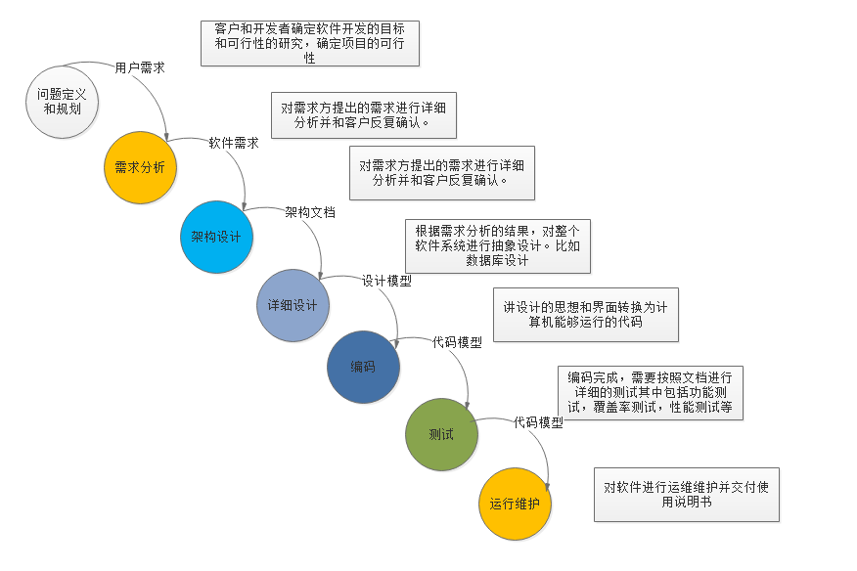
项目功能及工作流程

Slide 13
PART 04
风险评估及对策
Menu recommendation system

Slide 14
风险评估及对策
数据方面：
由于网上食物开源数据有限并且真实数据量巨大，无法做到全覆盖全方面，因此采用缩小数据量，只使用常见食物数据。其次，由于人工标注的工作量巨大，因此采用多人协同运作的方式，缩短标注时间
后端程序方面：
限于现有python环境的局限性，容易出现运行环境无法搭建，代码执行报错，模型之间冲突等问题，因此，采用常用且成熟的模型，并且遇到问题时根据时间，是否选择更换模型
前端程序方面：
前后端程序接口无法兼容，采用搜集资料，更换接口编写方案
延迟时间过长，采用优化接口方案的方式

Slide 15
PART 05
参考资料
Menu recommendation system

Slide 16
参考资料
如何实现一个简单的推荐系统?
How to implement a simple recommendation system?
中国八大菜系特点及代表菜 - 知乎 (zhihu.com)
Characteristics and representative dishes of China’s eight major cuisines
智能推荐系统
Intelligent recommendation system
川菜（中国汉族传统的四大菜系之一、中国八大菜系之一）_百度百科
Sichuan cuisine (one of the four traditional Chinese Han cuisines and one of the eight major Chinese cuisines)
……

Slide 17
PART 06
小组成员分工及评价
Menu recommendation system

Slide 18
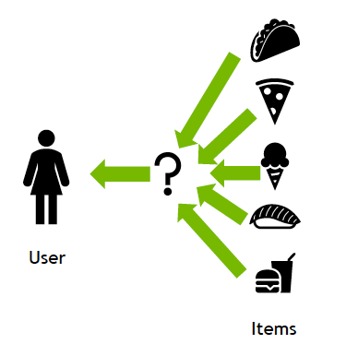
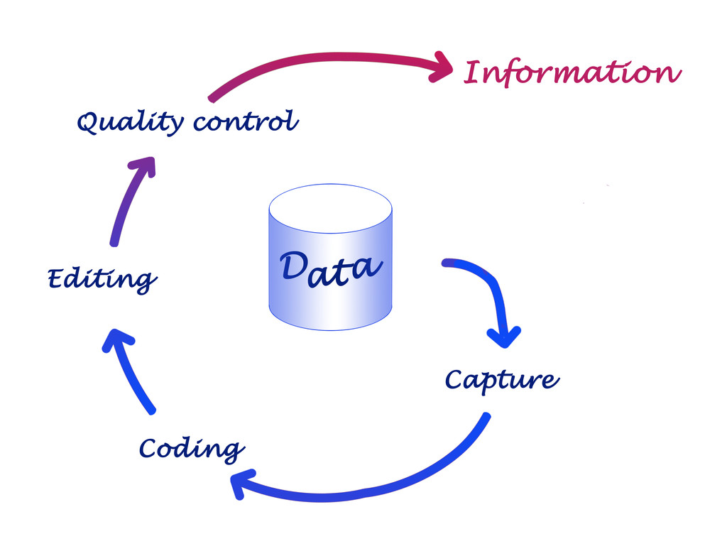


小组成员分工及评价
侯兢喆
阮星榜
韩晨烨
朱化宇
项目管理工具资源、计划模板的提供，配置管理文档的编写与整理
收集资料并编写初版项目计划书、参与其他工作的资料收集
修改项目计划书
制作甘特图
根据项目计划书及项目进度、编写并修改ppt
小组评分：96
小组评分：91
小组评分：87
小组评分：82
小组评价：在项目讨论过程中，每位小组成员都充分发表了自己的见解和建议。在经过讨论后，我们初步决定了该项目的大致走向。

Slide 19
谢谢观看
Menu recommendation system
汇报小组：G04 汇报人：侯兢喆 汇报时间：2023年10月24日
小组成员：
侯兢喆
阮星榜
韩晨烨
朱化宇

